Slide 1
Les quatre amis
L.O. to notice the spelling of
familiar words

Slide 2
By the end of this lesson you will be able to:
notice the spelling of familiar words.
recognise some familiar words in written form
sing a song in French.

Slide 3
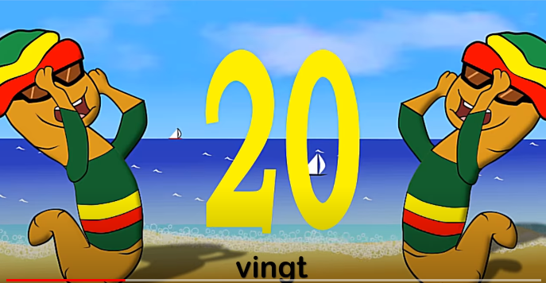
Today’s song:

Slide 4
This term we are learning the story called:
Les quatre amis
(The four friends)
Do you remember
the story?

Slide 5
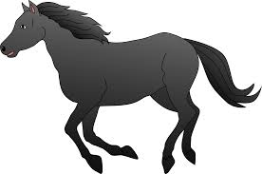
The characters moving around:
1
le cheval galope
Mime the
horse galloping!

Slide 6
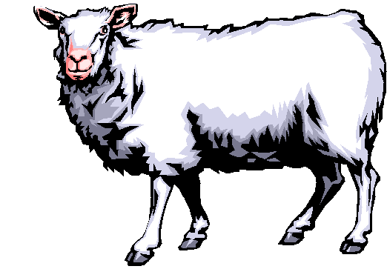
2
le mouton court
Mime the
sheep running!

Slide 7
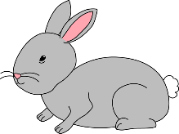
3
le lapin sautille
Mime the
rabbit hopping!

Slide 8
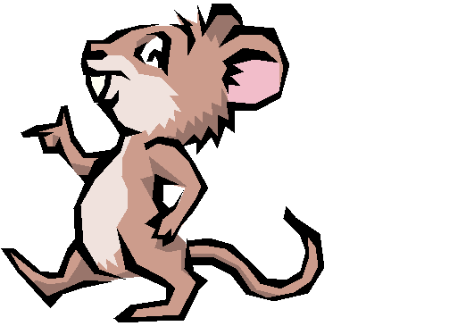
4
la souris trottine
and the mouse
trots!

Slide 9
“ch” sound
As you are reading and listening to the story again put your fingers to your lips each time they hear the sh sound, eg champs (fields), cheval, chercher (to look for)

Slide 10
“ch” sound
You already know other words starting with “ch” like:
cheval,
chat (cat),
chouette! (cool!)
Notice the spelling “ch” that makes the “sh” sound in French?

Slide 11
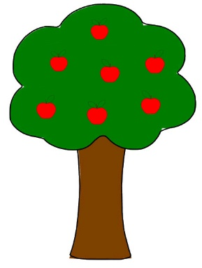
Les Quatres
Amis.

Slide 12
Il fait beau.
Le soleil brille.

Slide 13
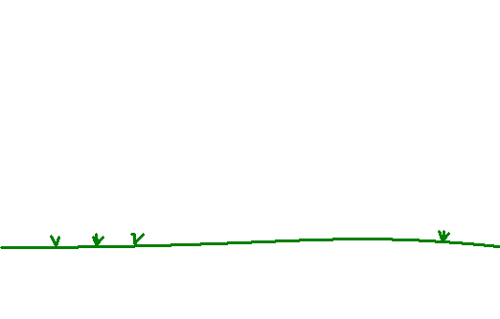
Say with me
“Le petit cheval noir”
Le petit cheval noir se promène dans les champs.

Slide 14
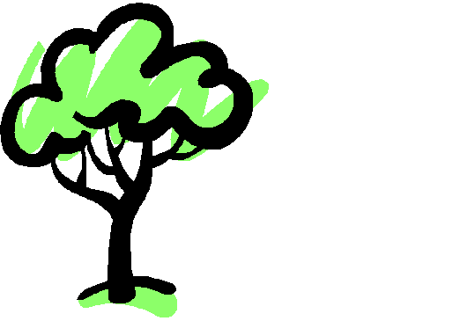
Il voit un beau pommier avec une grosse pomme rouge.

Slide 15
Oh, quelle belle pomme
rouge.
Je voudrais bien manger
la belle pomme rouge.
What do you think the
horse wants to eat?
Answer: the red apple
«Oh» dit le petit cheval noir, «quelle belle pomme rouge. Je voudrais bien manger la belle pomme rouge.»

Slide 16
Alors, le petit cheval noir essaie de prendre la pomme, mais c'est impossible!

Slide 17
Hmmm, je vais chercher mon
ami, le mouton.
«Hmmm» dit le petit cheval noir, «je vais chercher mon ami, le mouton.»

Slide 18
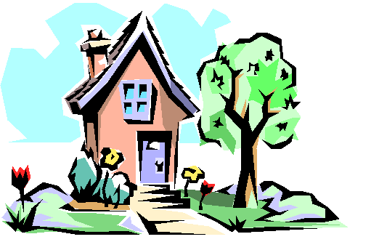
Say with me
“petit mouton blanc”
Le cheval galope, le cheval galope vers
la maison du petit mouton blanc.

Slide 19
Say it with me
“toc toc toc!
Toc, toc, toc!

Slide 20
C'est moi,
le petit cheval noir.
Viens m'aider s'il te plâit.
C'est qui?
Oui, j'arrive tout de suite.
«C'est qui?» dit le petit mouton blanc.
«C'est moi, le petit cheval noir.
Viens m'aider s'il te plâit.»
«Oui, j'arrive tout de suite.»

Slide 21
Alors les deux amis retournent au pommier.

Slide 22
Say with me
“la belle pomme rouge”
Le mouton voit la belle pomme rouge.

Slide 23
Oh, quelle belle pomme
rouge.
Je voudrais bien manger
la belle pomme rouge.
What do you think the
sheep wants to eat?
Answer: the red apple
«Oh» dit le petit mouton blanc. «Quelle belle pomme rouge. Je voudrais bien manger la belle pomme rouge.»

Slide 24
Vite, vite. monte sur mon dos
«Vite, vite» dit le petit cheval noir, «monte sur mon dos.»

Slide 25
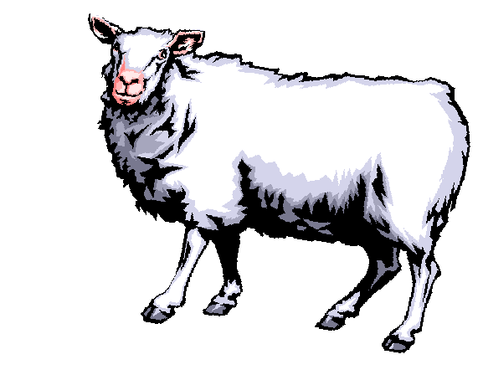
Donc, le petit mouton monte sur le dos du cheval. Il essaie de prendre la pomme, mais c'est impossible!

Slide 26
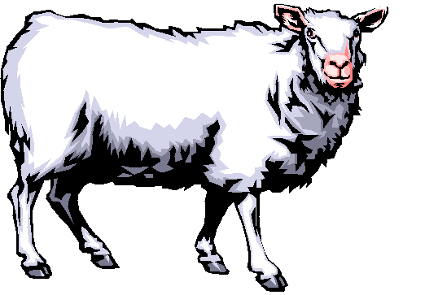
Hmmm, je vais chercher mon
ami, le lapin.
Say with me
“le petit mouton blanc”
«Hmmm» dit le petit mouton blanc, «je vais chercher mon ami, le lapin.»

Slide 27
Who lives in this house?
Answer: the grey rabbit
Le mouton court, le mouton court vers la maison du petit lapin gris.

Slide 28
C'est qui?
C'est moi,
le petit mouton blanc.
Viens m'aider s'il te plâit.
Oui, j'arrive tout de suite.
Toc, toc, toc!
«C'est qui?» dit le petit lapin gris.
«C'est moi, le petit mouton blanc.
Viens m'aider s'il te plâit.»
«Oui, j'arrive tout de suite.»

Slide 29
Alors les deux amis retournent au pommier.

Slide 30
Le lapin voit la belle pomme rouge.

Slide 31
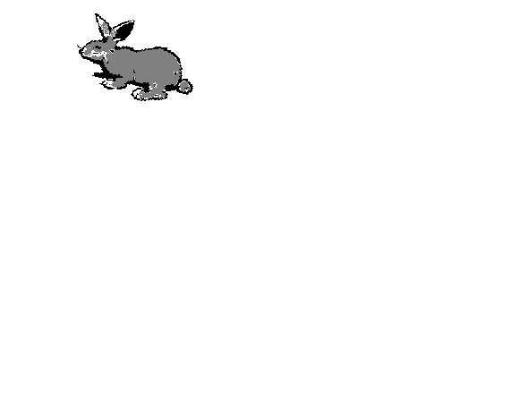
Oh, quelle belle pomme
rouge.
Je voudrais bien manger
la belle pomme rouge.
What do you think the
rabbit wants to eat?
Answer: the red apple
«Oh» dit le petit lapin gris, «quelle belle pomme rouge. Je voudrais bien manger la belle pomme rouge.»

Slide 32
Vite, vite. monte sur ma tête
«Vite, vite» dit le mouton blanc, «monte sur ma tête.»

Slide 33
Donc, le mouton monte sur le dos du cheval et le lapin monte sur la tête du mouton. Il essaie de prendre la pomme, mais c'est impossible!

Slide 34
Hmmm, je vais chercher mon
ami, la souris.
«Hmmm» dit le petit lapin gris, «je vais chercher mon ami, la souris.»

Slide 35
Who lives in this house?
Answer: the brown mouse
Le lapin sautille, le lapin sautille vers la maison de la petite souris marron.

Slide 36
C'est qui?
C'est moi,
le petit mouton blanc.
Viens m'aider s'il te plâit.
Oui, j'arrive tout de suite.
Toc, toc, toc!
«C'est qui?» dit la petite souris marron.
«C'est moi, le petit lapin gris.
Viens m'aider s'il te plâit.»
«Oui, j'arrive tout de suite.»

Slide 37
Alors les deux amis retournent au pommier.

Slide 38
La sourit voit la belle pomme rouge.

Slide 39
Oh, quelle belle pomme
rouge.
Je voudrais bien manger
la belle pomme rouge.
«Oh!» dit la petite souris marron, «quelle belle pomme rouge! Je voudrais bien manger la belle pomme rouge!»

Slide 40
Vite, vite. monte sur mon nez.
«Vite, vite» dit le petit lapin gris, «monte sur mon nez.»

Slide 41
Donc, le mouton monte sur le dos du cheval, le lapin monte sur la tête du mouton et la souris monte sur le nez du lapin. Elle étend la main et... elle prend la belle pomme rouge.

Slide 42
Youpi
«Youpi!» crie la petite souris marron, et elle descend.

Slide 43
Youpi
«Youpi!» crie le petit lapin gris, et il descend.

Slide 44
Youpi
«Youpi!» crie le petit mouton blanc, et il descend.

Slide 45
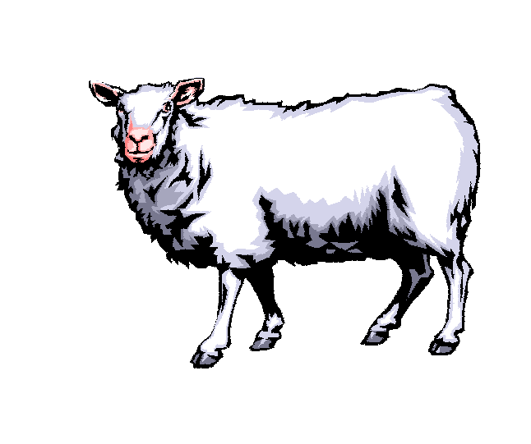
Youpi
«Youpi!» crie le petit cheval noir.

Slide 46
Croc, croc, croc. Les quatres amis mangent la belle pomme rouge. Miam!

Slide 47
Puis le petit cheval noir galope à la maison. Au revoir.

Slide 48
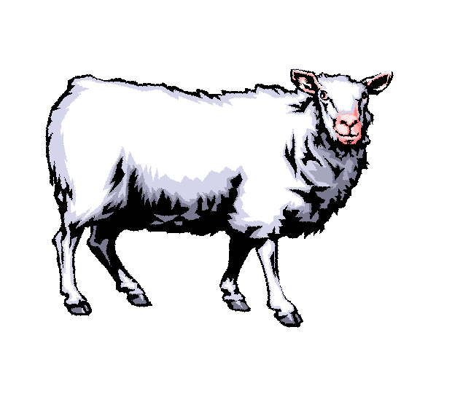
Le petit mouton blanc court à la maison. Au revoir.

Slide 49
Le petit lapin gris sautille à la maison. Au revoir.

Slide 50
Et la petite souris marron trottine à la maison. Au revoir.

Slide 51
Fin.
Hope you enjoyed
the story

Slide 52
I can…
notice the spelling of familiar words.
recognise some familiar words in written form
sing a song in French.

